Slide 1
Собака - друг человека!
МДОУ «Ельниковский детский сад №1»
Республика Мордовия, Ельниковский р-он, с. Ельники
Участники проекта: дети дошкольного возраста (4-5лет).
Куратор группы: воспитатель Саитова Галина Викторовна.

Slide 2
Актуальность проекта :
«Мама, купи собаку!» - знакомая фраза для детей и родителей. Особенно, для детей, для них она многое означает. Собака и ребенок во многом похожи: они очень доверчивые и открытые, любят подвижные игры и чрезвычайно любопытны. Если ребенок захотел собаку, это очень хорошо, значит, он гармонично развивается и растет. Наукой доказано, что дети, выросшие в доме, где есть собака, быстрее адаптируются в обществе, они более ответственные и организованные, чем их сверстники. Собаки способны научить вашего ребенка рано вставать, отвечать за свои поступки, делать зарядку, и даже, читать. Если у вас есть собака, то ваши дети никогда не будут страдать от излишнего веса, прогулки и игры с собакой способствуют улучшению обмена веществ и нормализуют работу пищеварительной системы. Если ваш ребенок замкнут в себе, или капризен, или не может найти общий язык с другими детьми, то вам просто необходимо завести собаку. Психологи советуют, почаще читать таким детям литературные произведения, где главным героем является собака, и обсуждать их с детьми. Вы удивитесь, насколько ваш ребенок станет открытым для общения, и будет взахлеб рассказывать вам истории о своей, пусть пока будущей, собаке. Особенно полезны для детей стихи о животных, они не только прививают вашему ребенку любовь к домашним животным, но и тренируют его память и развивают чувство ритма.

Slide 3
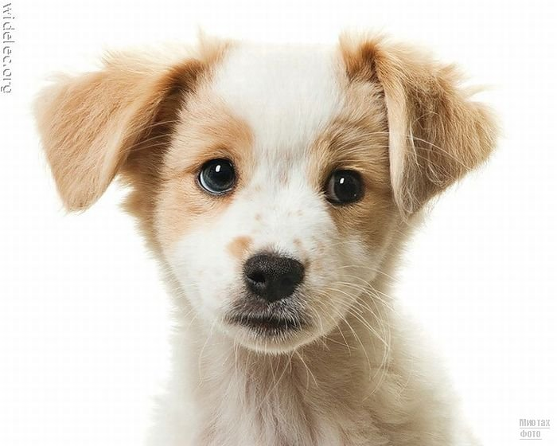
Цель проекта:
- развитие экологического сознания дошкольников и формирование осознанно правильного отношения к представителям животного мира через различные виды деятельности.

Slide 4
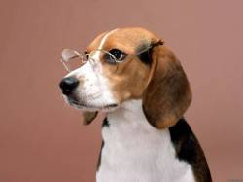
Задачи проекта:
1. Формировать интерес к познавательной деятельности. 2. Развивать творчество, креативность, любознательность участников проекта. 3. Расширять знания детей об особенностях внешнего вида, о жизненных проявлениях, повадках и условиях содержания домашних животных. 4. Совершенствовать знания детей о безопасном поведении с животными. 5. Воспитывать заботливое и ответственное отношение к домашним животным.

Slide 5
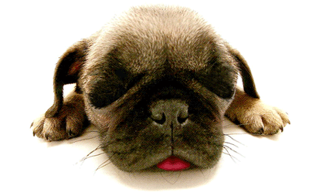
Формы работы по проекту
Чтение и рассматривание художественной литературы, энциклопедий.
Проведение дидактических, словесных, сюжетно-ролевых игр с детьми.
Инсценировки сказок, этюдов.
Пополнение предметно - развивающей среды группы.
Беседы.
Наблюдения.

Slide 6
Ожидаемые результаты:
Дать детям понятие , как можно ухаживать за домашними животными.
Привить детям любовь и бережное отношение к животным.
Способствовать возникновению желания у родителей завести домашнее животное.

Slide 7
1-й этап Подготовительный
1. Анкетирование родителей. 2. Определение уровня знаний детей о домашних животных. 3. Подготовка материала для изобразительной деятельности. 4. Подбор художественной литературы для чтения. 5. Картина «Собака со щенками». 6. Альбом "Домашние животные».

Slide 8
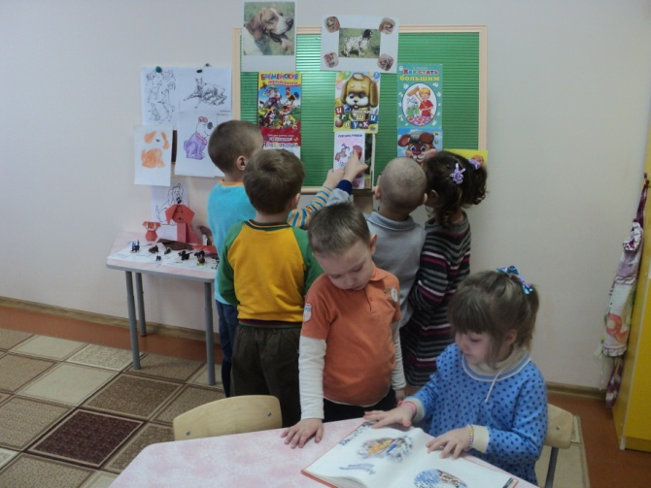
2-й этап Реализация проекта (Интеграция образовательных областей: «Коммуникация», «Социализация», «Чтение художественной литературы», «Художественное творчество», «Музыка», «Труд». )
1. Чтение и рассматривание художественной литературы, энциклопедий.
2. Проведение дидактических, словесных, сюжетно-ролевых игр с детьми.
3. Инсценировки сказок, этюдов.
4. Проведение игровых занятий.
6. Пополнение предметно - развивающей среды группы

Slide 9
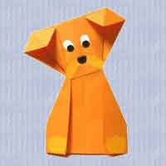
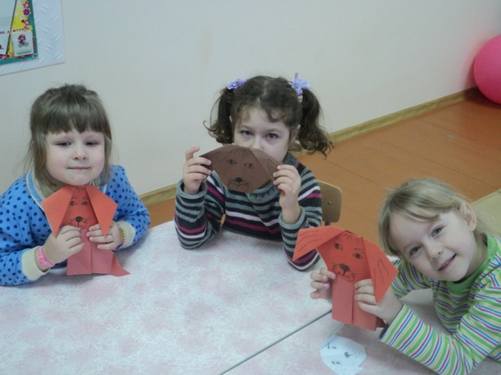
Творческая мастерская
Мы делали собачку в
технике оригами

Slide 10
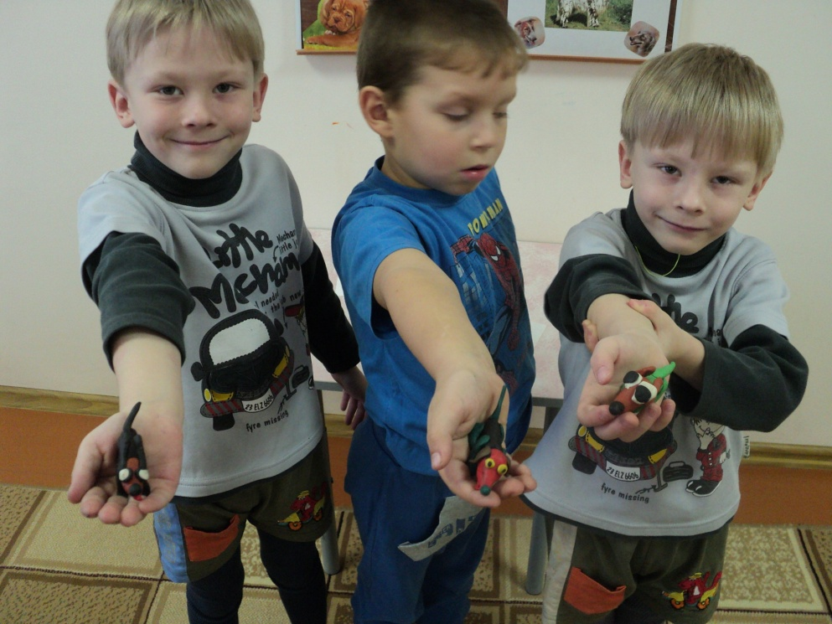
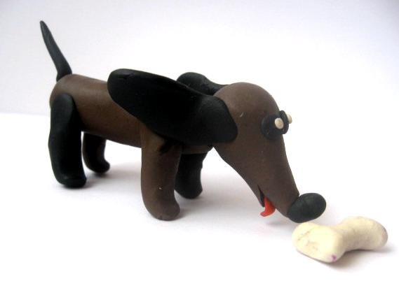
Мы лепили собачку…

Slide 11
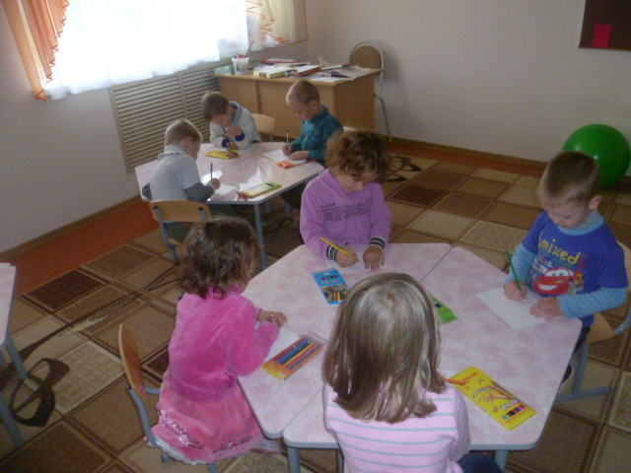
Мы рисуем собачку…

Slide 12
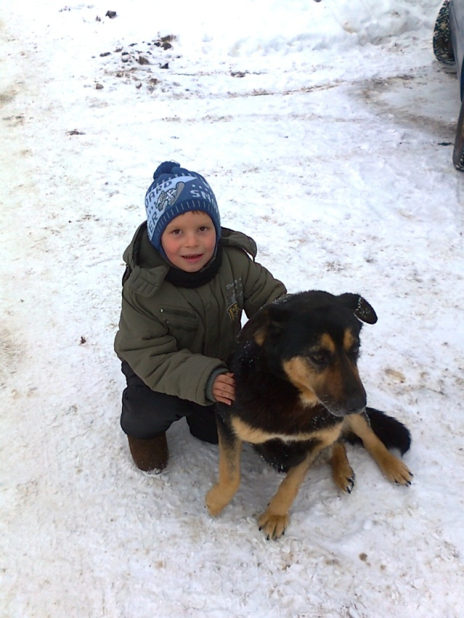
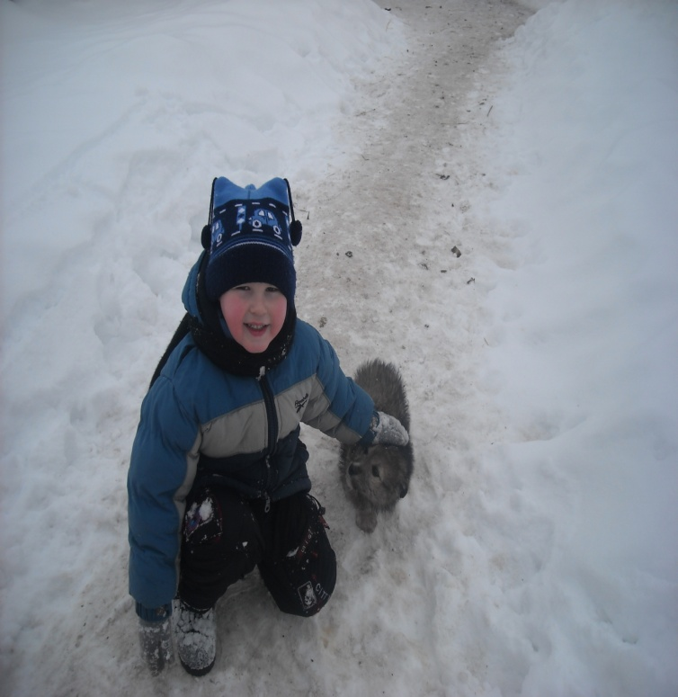
Фотоконкурс «Мой Дружок».

Slide 13
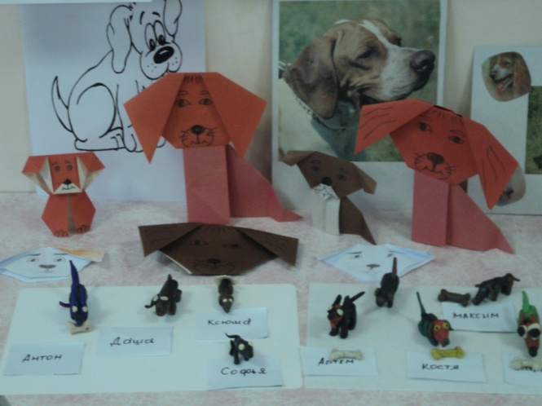
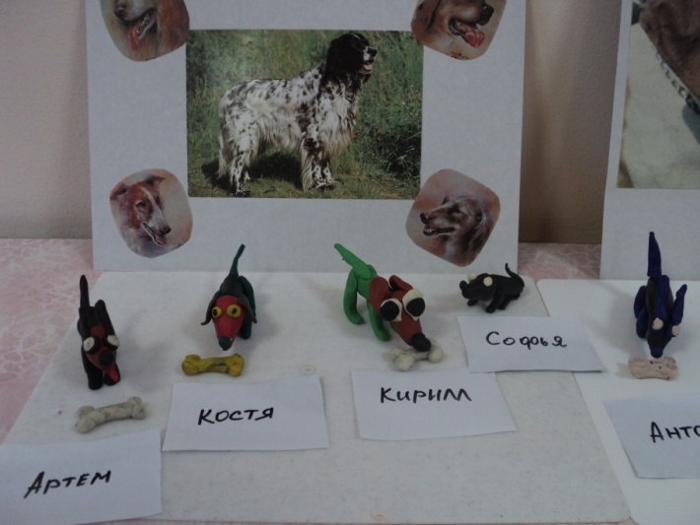
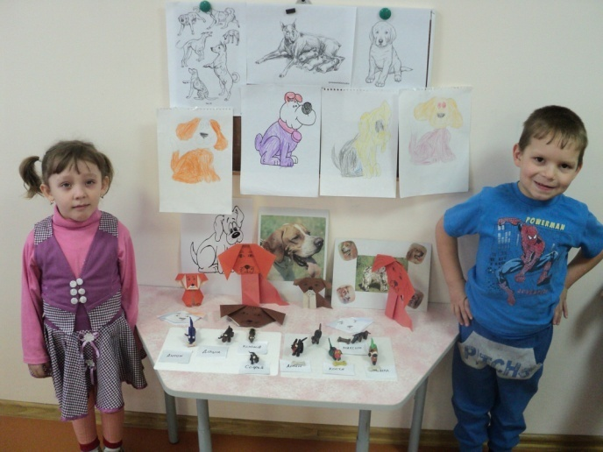
3-й этап Итоговый
Выставка рисунков, поделок.
Фотоконкурс«Мой Дружок».
Презентация книги «Детям о собаках».

Slide 14
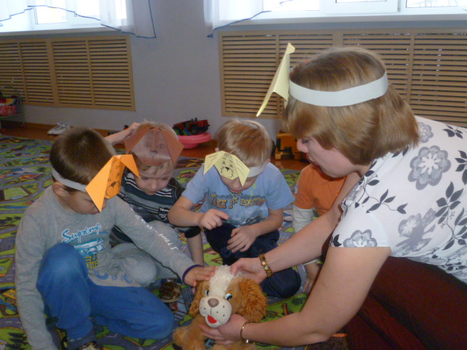
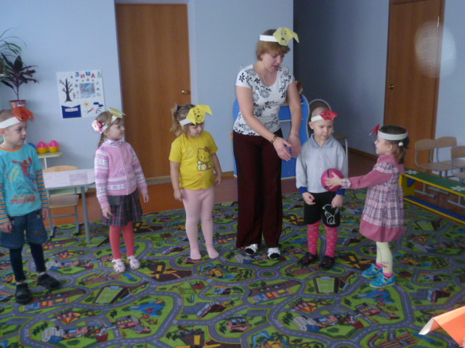
Один день из жизни группы. «День собаки»

Slide 15
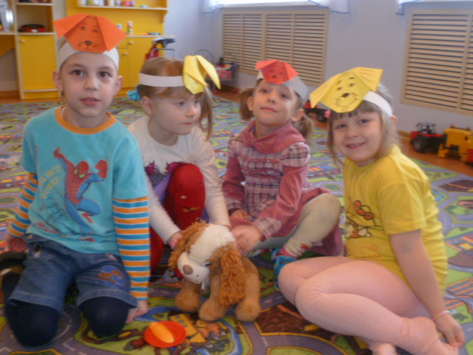
Был наш садик для ребят, а теперь он – для щенят …
Целый день мы были «щенками».
Сами придумали себе клички.Умывались, кушали , играли и всё в роли симпатичных домашних питомцев, вспоминая, что любят кушать собаки , с чем любят играть….

Slide 16
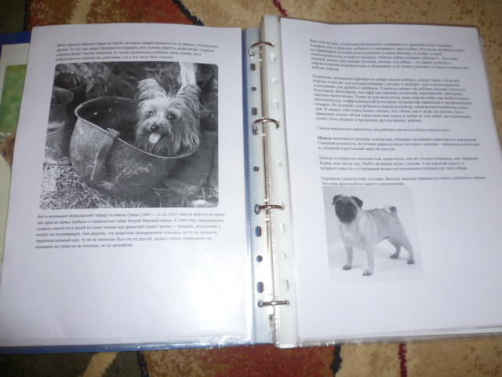
«Детям о собаках».
А это наша книга- энциклопедия . В ней мы собрали много информации про собак (стихи, загадки, интересные факты из жизни собак, фотографии разных пород).

